Slide 1
ASSEMBLEIA GERAL ORDINÁRIA DO CODEN
25/05/24
PAUTA:
Prestação de Contas Exercício 2023
Prestação das Melhorias Comunitárias lideradas pelo CODEN;
Prestação de contas dos investimentos na sede do CODEN;
c) Prestação de Contas Financeira;
c) Apreciação do Conselho Fiscal.
2) Assuntos Gerais.

Slide 2
a) Prestação das atividades desenvolvidas pelo CODEN
Melhorias Comunitárias lideradas pelo CODEN
Participamos ativamente da revitalização da Estrada Rozalia Paulina Ferreira, bem como pleiteamos;
Participamos na melhorias na mitigação de enchentes em diversos pontos da Rozália Paulina Ferreira – audiências com a Prefeitura;
Projeto pronto da drenagem da Lauro Mendes e Mem de Sá, aprovado no Comitê Gestor da PMF;
Encaminhamos documento para complementar a pavimentação entre o ponto de ônibus/EBM da Costa de Dentro e asfalto;
Reivindicamos instalação de sinalização adequada para controle de velocidade;

Slide 3
a) Prestação das atividades desenvolvidas pelo CODEN
Melhorias Comunitárias lideradas pelo CODEN
f) Instalação de placas de estacionamento a Rozália Paulina Ferreira;
g) Instalação de Placas indicando a comunidade da Costa de Dentro e da Praia;
h) Realizamos a limpeza e cercamento do terreno da praia, evitando consumo de drogas e álcool no local durante o verão;
i) Diversas contatos com a COMPAC = limpeza urbana e resíduo sólido

Slide 4
a) Prestação das atividades desenvolvidas pelo CODEN
Melhorias Comunitárias lideradas pelo CODEN
:
j) Realização do Natal na comunidade, evento realizado em parceria com a Prefeitura, em conjunto com a ABA;
l) Instalação de abrigos de pontos de ônibus na Rozália e instalação de novo ponto de ônibus (EBM da Cosa de Dentro);
m) Participamos no pedido da instalação do Deck da Praia, com o apoio da Prefeitura Municipal;
n) Participamos na Praia da Solidão sobre a infraestrutura.

Slide 5
b) Prestação de contas dos investimentos na sede do CODEN
Investimentos na casa de máquinas do sistema de abastecimento, incluindo:
a) Regularização da instalação elétrica, transferindo o relógio da CELESC para o poste;
b) Instalação de novos hidrômetros para aprimorar o controle do sistema de água;
Aquisição de novas bombas, possibilitando a expansão do sistema de abastecimento;
Aquisição de dosador de Cloro para garantir a qualidade da água;
Criação de reservas para cada motor do sistema de abastecimento de água;

Slide 6
b) Prestação de contas dos investimentos na sede do CODEN
implementação de medidas de segurança e monitoramento no entorno do Conselho Comunitário da Costa de Dentro. visando melhorar a segurança da Sede e de seu Sistema de Abastecimento de Água;
Instalação de uma nova rede de abastecimento de água, incluindo custos com material e mão de obra;
Implementação de drenagem no entorno do Conselho Comunitário da Costa de Dentro. direcionando as aguas para proximidades das nossas ponteiras de abastecimento;
O CODEN foi um dos projetos finalistas da quarta edição do Prêmio ODS SC com o Projeto Sistema Alternativa Comunitário e Sustentável de Abastecimento de Água do CODEN.

Slide 7
Resultado PESQUISA DE AVALIAÇÃO DO SISTEMA ABASTECIMENTO DE ÁGUA DO CODEN: janeiro/julho de 2023:

Slide 8
c) Prestação de Contas Financeiras;
RECEITAS
RECEITAS DE FATURAS DE ÁGUA R$ 142.951,43
RECEITAS JANTAR DANÇANTE R$ 6.684,98
RECEITA DE ALUGUEIS R$ 7.700,00
JUROS RECEBIDOS SOBRE APLICAÇÃO R$ 10.042,83
TOTAL R$ 167.379,24

Slide 9
Principais Despesas:
c) Prestação de Contas Financeira
SALÁRIOS R$ 21.660,00
INSS R$ 4.753,60
CONTABILIDADE R$ 3.500,00
ENERGIA R$ 4.794,82
CONSULTORIA EM MEIO AMBIENTE R$ 10.200,00
DESPESAS COM SOFTWARE R$ 4.632,00
MATERIAIS DE USO E CONSUMO R$ 4.689,62
SERVIÇOS PRESTADOS POR TERCEIROS R$ 35.087,00
MANUTENÇÃO E REPAROS NA SEDE R$ 24.786,59

Slide 10
Receitas X Despesas
c) Prestação de Contas Financeira
RECEITAS
DESPESAS
R$ 167.379,24
R$ 130.331,89
SUPERAVIT: R$ 37.047,35
Saldo na aplicação: Aplicação R$ 105.128,28

Slide 11
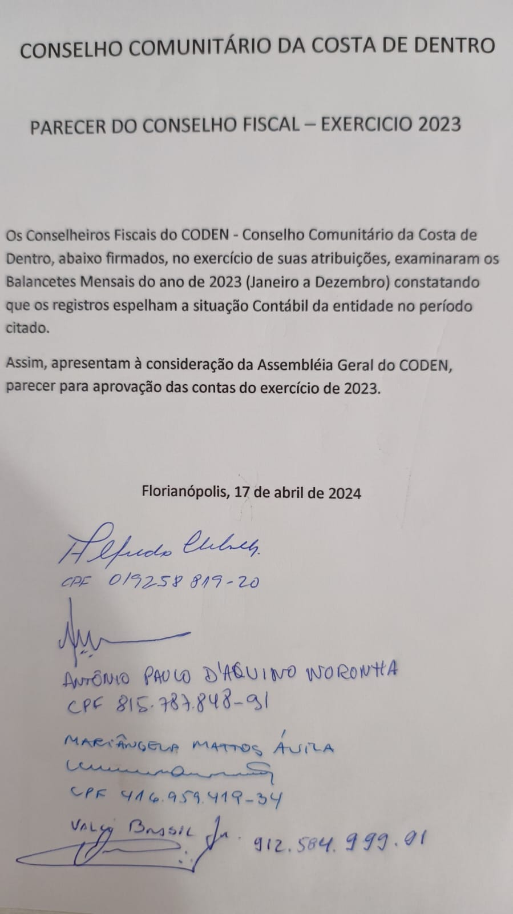
c) Apreciação do Conselho Fiscal.

Slide 12
Proposta:
CONSIDERANDO o parecer favorável do Conselho Fiscal,
CONSIDERANDO as melhorias comunitárias lideradas pelo CODEN,
CONSIDERANDO os investimentos na sede do CODEN,
CONSIDERANDO a prestação de contas financeiras apresentadas,
SUBMETEMOS À ASSEMBLEIA GERAL a aprovação da prestação de contas do exercício 2023, conforme determinado pelo Estatuto.

Slide 13
Assuntos Gerais
Eleição do CODEN;
Pavimentação do CODEN;
Instalação de marquise/cobertura nas entradas do CODEN;
Revitalização da área externa do CODEN;
Equipe da COMCAP vai diagnosticar a situação do lixo na Costa de Dentro, incluindo educação ambiental e novos contentores;
Projeto de extensão com UFSC FESINOVA-PS;
CODEN Prêmio Floripa Faz Bem 2024.

Slide 14
Temos que SER HUMILDES para agradecer e reconhecer nosso passado, valorizar a história dos empreendedores da nossa Costa de Dentro, para no presente construir com SABEDORIA o nosso FUTURO.
OBRIGADO

